Slide 1
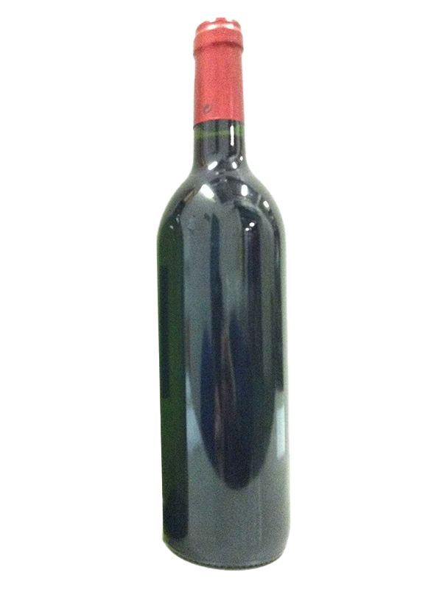
■PRICE CARD
ボルドー･バイ･グザビエ･ミラード･ルージュ
ボルドー･バイ･グザビエ･ミラード･ルージュ
オリジナルワインに！ボルドー
右岸優良生産者ラベル無ワイン
オリジナルワインに！ボルドー
右岸優良生産者ラベル無ワイン
原産国：フランス/ボルドー
生産者：ミラード・ファミリー
品種 ：メルロー／ カベルネ・フラン
味わい：赤・辛口・フルボディ
原産国：フランス/ボルドー
生産者：ミラード・ファミリー
品種 ：メルロー／ カベルネ・フラン
味わい：赤・辛口・フルボディ
希望小売価格
2,750
円 (税込)
価格
ボルドー･バイ･グザビエ･ミラード･ルージュ
ボルドー･バイ･グザビエ･ミラード･ルージュ
オリジナルワインに！ボルドー
右岸優良生産者ラベル無ワイン
オリジナルワインに！ボルドー
右岸優良生産者ラベル無ワイン
原産国：フランス/ボルドー
生産者：ミラード・ファミリー
品種 ：メルロー／ カベルネ・フラン
味わい：赤・辛口・フルボディ
原産国：フランス/ボルドー
生産者：ミラード・ファミリー
品種 ：メルロー／ カベルネ・フラン
味わい：赤・辛口・フルボディ
希望
小売
\2,500 (税込 \2,750)
価格
ボルドー･バイ･グザビエ･ミラード･ルージュ
ボルドー･バイ･グザビエ･ミラード･ルージュ
オリジナルワインに！ボルドー右岸優良生産者ラベル無ワイン
オリジナルワインに！ボルドー右岸優良生産者ラベル無ワイン
フロンサック地区で造られた葡萄をミラード家が厳選し醸造。品種ごとに個別醸造し、良質のワインのみアッサンブラージュします。濃いルビーレッドで、カンゾウや皮の香りがあり、エレガントでバランスのとれた味わいです。
フロンサック地区で造られた葡萄をミラード家が厳選し醸造。品種ごとに個別醸造し、良質のワインのみアッサンブラージュします。濃いルビーレッドで、カンゾウや皮の香りがあり、エレガントでバランスのとれた味わいです。
原産国：フランス/ボルドー
生産者：ミラード・ファミリー
品種 ：メルロー／ カベルネ・フラン
味わい：赤・辛口・フルボディ
原産国：フランス/ボルドー
生産者：ミラード・ファミリー
品種 ：メルロー／ カベルネ・フラン
味わい：赤・辛口・フルボディ
希望
小売
\2,500 (税込 \2,750)
価格

